Slide 1

Программирование на C++ и Python
Лекция 1
От структур к классам
Воробьев Виталий Сергеевич (ИЯФ, НГУ)
18 сентября 2019, Новосибирск

Slide 2

План лекции
Введение
Hello, C++
Классы – пользовательские типы данных
Поля и методы
private и public
Конструктор и деструктор
Инкапсуляция
Перегрузка функций
Наследование
Полиморфизм

Slide 3
Цель курса
Познакомить с концепциями современного программирования
Классы и объекты
Высокоуровневые структуры данных
Интерфейсы и реализация
Дать первоначальные навыки использования языков C++ и Python
Познакомить с часто используемыми библиотеками
Познакомить с инструментами для совместной разработки программ
За один семестр невозможно стать профессиональным программистом (да и не надо!). После освоения курса вам будет проще продолжать самостоятельно осваивать эти или другие языки программирования и IT технологии.

Slide 4
Организация курса
Практические занятия 1.5 пары в неделю
8 лекций
В курсе будет два модуля: С++ и Python
в каждом модуле по 5 обязательных задач
для положительной оценки нужно сдать минимум 3 задачи из каждого модуля
Для отличной оценки нужно будет выполнить более сложное комплексное задание («проект») на любом языке

Slide 5
Программа курса
Темы лекций
Основы С++
Шаблоны/исключения
STL, структуры данных
Основы проектирования, git
Основы Python
Полезные библиотеки Python
Темы задач
Простой и «продвинутый» класс
Работа с STL
Иерархия классов с наследованием
Простая задача на Python
Работа со структурами данных на Python
Математический анализ на Python
Проект (на отлично)

Slide 6
Зачем вам нужен C++?
Он быстрый и он развивается
Быстрый: C++ – основной язык разработки в коммерческих и научных проектах, в которых важна эффективность (OS X, MS Windows, Adobe Photoshop, Tensorflow, Firefox, Chromium, Skype и ещё очень много чего)
Развивается: на современном C++ можно писать простой, понятный и надёжный код
Философия C++: не платить за то, что не используешь
Преподаватели этого курса считают, что выпускник физфака НГУ должен уметь не только использовать библиотеки языка Python, но и иметь представление о написании эффективного кода

Slide 7
Каналы связи
vit.vorobiev@gmail.com
Telegram-чат: http://tiny.cc/b66icz

Slide 8
Hello!
C
C++
#include <stdio.h>
int main() {
char str[100];
printf("What is you name? ");
scanf("%s", str);
printf("Hello, %s!", str);
return 0;
}
#include <iostream>
#include <string>
using namespace std;
int main() {
cout << "What is your name? ";
string name;
cin >> name;
cout << "Hello, " << name
<< "!" << endl;
return 0;
}

Slide 9
Структуры в C
В сложных программах неизбежно приходится создавать собственные типы данных. В языке C это структуры:
typedef struct {
int d;
int m;
int y;
} Date; // тип
Date today; // экземпляр
today.d = 18;
today.m = 9;
today.y = 2019;
typedef struct {
int h;
int m;
int s;
} Time;
Time now = {12, 55, 00};

Slide 10
Структуры как абстракции
Структуры позволяют создавать абстракции в программе
Структуры – это только контейнер, все действия с ними надо проводить самостоятельно
Если в структуре определить и функции, мы перейдем на новый уровень абстракции – структуры «оживут»
Получится простейший класс – «структура с функциями»
void print_date(Date d) {
printf("Date is %2.2d/%2.2d/%4.4d\n",
d.d, d.m, d.y);
}
void print_time(Time t) {
printf("Time is %2.2d:%2.2d:%2.2d\n",
t.h, t.m, t.s);
}
int main() {
Date today;
Time now;
print_date(today);
print_time(now);
}

Slide 11
Простейший класс
Переделаем Date и Time в простые классы
Описание структуры данных (поля класса) и всех действий, которые можно проводить с данными (методы класса), называется классом
Конкретный экземпляр такой структуры данных называется объектом
class Date { // класс
public:
int d, m, y; // поля класса
void print() { // метод класса
printf("Date is %2.2d/%2.2d/%4.4d\n",
d, m, y);
}
};
// аналогично класс Time
int main() {
Date today = {18, 9, 2019}; // объект
Time now = {13, 05, 00};
today.print();
now.print();
}

Slide 12
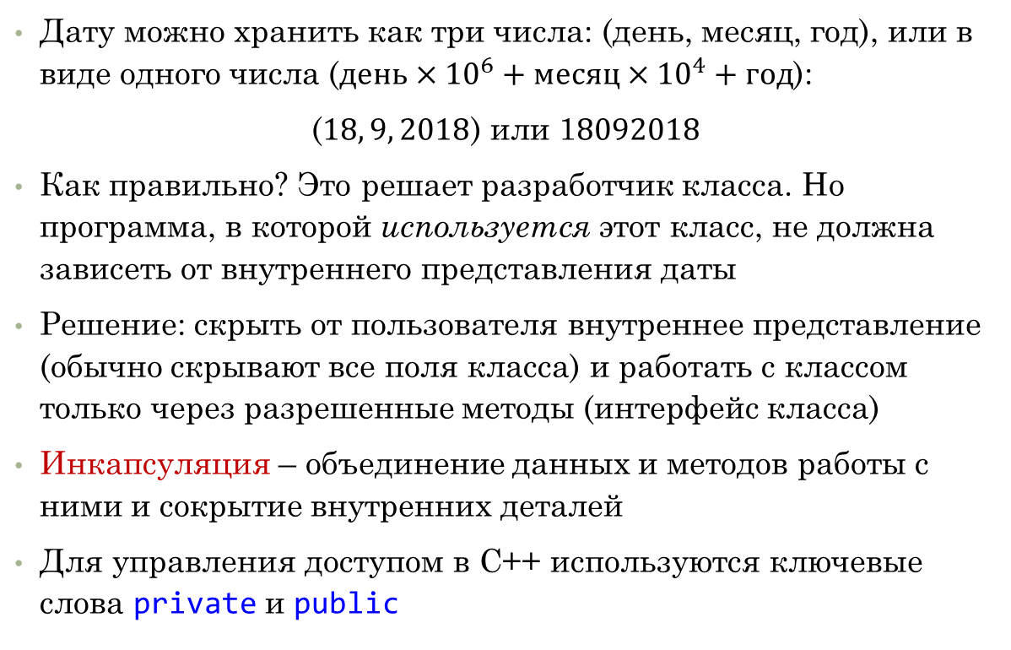
Инкапсуляция
Дату можно хранить как три числа: (день, месяц, год), или в виде одного числа ($день×{10}^{6}+месяц×{10}^{4}+год$):
($18, 9, 2018$) или 1$8092018$
Как правильно? Это решает разработчик класса. Но программа, в которой используется этот класс, не должна зависеть от внутреннего представления даты
Решение: скрыть от пользователя внутреннее представление (обычно скрывают все поля класса) и работать с классом только через разрешенные методы (интерфейс класса)
Инкапсуляция – объединение данных и методов работы с ними и сокрытие внутренних деталей
Для управления доступом в С++ используются ключевые слова private и public
Объект класса
методы
поля
Интерфейс
другие объекты

Slide 13
Private и public
class Date {
int d, m, y; // private часть
public:
void print() {
cout << "Date is " << d << "/"
<< m << "/" << y << endl;
}
};
int main() {
Date today = {18, 9, 2018}; // Ошибка!
today.print();
today.d = 6; // Ошибка!
}
По умолчанию все элементы класса скрыты
Скрывать и объявлять публичными можно как методы, так и поля класса

Slide 14
Геттеры и сеттеры
Поля класса обычно объявляют приватными, а доступ к ним (при необходимости) организуют через специальные методы
В методах доступа к полям классов можно делать различные проверки
Такой подход позволяет изменять представление данных класса, не изменяя интерфейс
class Date {
int d, m, y;
public:
int getMonth() const {
return m;
} void setMonth(int month) {
m = month;
}
};
int main() {
Date today;
today.setMonth(9);
}

Slide 15
Перегрузка функций в C++
class Date {
int d, m, y; public:
int month() const { return m; }
void month(int month) { m = month; }
void month(const string& month) {
// распознавание
}
};
int main() {
Date today;
today.month(9);
today.month("September");
cout << "Today month is “
<< today.month() << endl;
}
В C++ функция определяются не только именем, но и аргументами
Можно определить несколько функций с одним и тем же именем, но разными аргументами

Slide 16
Конструктор и деструктор
При создании, структуры инициализировались поэлементно. Класс, внутренняя структура которого скрыта, так инициализировать нельзя – мы не знаем какие поля класса нужны и не имеем доступа к ним
Нужен специальный метод доступа: конструктор, который инициализирует объект
Имя конструктора совпадает с именем класса. В классе может быть несколько конструкторов с различными аргументами
«Everything that has a beginning has an end»
Раз существует метод инициализации (создания) объекта, должен быть и метод удаления объекта – деструктор
class Date {
int packed_date; // DDMMYYYY public:
// конструктор по умолчанию
Date() { packed_date=0; }
// конструктор
Date(int day, int month, int year) {
packed_date = day*1000000+month*10000+year;
}
// конструктор
Date(int pack) {packed_date = pack; }
// деструктор
~Date() = default;
};
int main() {
Date today(5, 9, 2018);
Date tomorrow(6092018);
Date someday;
}

Slide 17
Заголовок и реализация
class Date {
int packed_date; // DDMMYYYY
public:
Date();
Date(int); // DDMMYYYY
Date(int, int, int);
~Date() = default;
int day() const;
int month() const;
int year() const;
void print() const;
};
#include "Date.h"
#include <iostream>
using namespace std;
Date::Date() { packed_date=0; }
Date::Date(int day, int month, int year) {
packed_date = day*1000000+month*10000+year;
}
int Date::day() const { return packed_date/1000000;}
int Date::month() const {
return (packed_date/10000)%100;
}
int Date::year() const { return packed_date%10000; }
void Date::print() const {
cout << "Date is "
<< day() << '/' << month() << '/' << year() << endl;
}
int main() {
Date d;
}
Date.h: открытый интерфейс
Date.cpp: скрытая реализация

Slide 18
Наследование
Рассмотрим пример разработки ПО для системы мониторинга окружающей среды. В нашей системе есть сенсоры влажности и температуры
Для работы с сенсорами мы разработали классы HumiditySensor и TemperatureSensor. Это разные сенсоры, но у них есть общая функциональность – например, у них есть значение, их можно прочитать и т.п.
Можно выделить общую функциональность этих классов в базовый класс Sensor и унаследовать HumiditySensor и TemperatureSensor от него. Классы-наследники получают всю функциональность базового класса и дополняют её
Общий принцип (публичного) наследования в C++: множество объектов класса-наследника является подмножеством объектов базового класса. В частности, про каждый объект класса-наследника можно сказать, что он является также объектом базового класса. Если эта логика не выполняется, то лучше использовать другие приёмы разработки
HumiditySensor
Sensor
TemperatureSensor
Sensor
HumiditySensor

Slide 19
class Sensor {
double value; public:
void setValue(double);
double getValue() const;
void print() const {cout << "Sensor value is " << value << endl;}
};
class HumiditySensor : public Sensor {
public:
void measure() { /* do_something */ setValue(x);}
// переопределение
void print() const { cout << "Humidity is " << getValue() << endl; }
};
class TemperatureSensor : public Sensor {
public:
void measure() { … }
// переопределение
void print() const { cout << "Temperature is " << getValue() << endl;}
};

Slide 20
Множественное наследование
Теперь нам необходимо описать многофункциональный сенсор, который может измерять и влажность, и температуру
Одно из решений – унаследовать класс SmartSensor от классов HumiditySensor и TemperatureSensor. Это не лучшее решение в данном случае по нескольким причинам (одна из них – мы унаследовали базовый класс Sensor дважды)
class SmartSensor :
public HumiditySensor, public TemperatureSensor {
public:
void measure() {
// вызываем методы базовых классов
HumiditySensor::measure();
TemperatureSensor::measure();
}
};
int main() {
SmartSensor s;
s.measure();
s.print(); // Ошибка! Какой print() вызвать?
}
HumiditySensor
Sensor
SmartSensor
TemperatureSensor

Slide 21
Множественное наследование
Теперь нам необходимо описать многофункциональный сенсор, который может измерять и влажность, и температуру
Одно из решений – унаследовать класс SmartSensor от классов HumiditySensor и TemperatureSensor. Это не лучшее решение в данном случае по нескольким причинам (одна из них – мы унаследовали базовый класс Sensor дважды)
Проще включить объекты простых сенсоров в объект умного сенсора
class SmartSensor {
HumiditySensor hs;
TemperatureSensor ts;
public:
void measure() {
hs.measure();
ts.measure();
}
void print() const {
hs.print();
ts.print();
}
};

Slide 22
Указатель на базовый класс
HumiditySensor h;
h.setValue(10.0);
h.print(); // Humidity is 10
HumiditySensor *ptr_h = &h;
ptr_h->print(); // Humidity is 10
Sensor *ptr_s = &h;
ptr_s->print(); // Sensor value is 10
ptr_h->measure(); // Ok
ptr_s->measure(); // Error!
// В базовом классе нет measure()
В любом объекте-наследнике содержится объект базового класса
Указатель на объект-наследник можно преобразовать в указатель на объект базового класса.

Slide 23
Полиморфизм
Наследование в C++ открывает путь к полиморфизму – возможности использования объекта с известным интерфейсом, но неизвестным типом
Работать с объектом-наследником можно через указатель базового класса
Для реализации этой идеи необходимы виртуальные функции
HumiditySensor h;
h.setValue(10.0);
TemperatureSensor t;
t.setValue(25.0);
Sensor* sensors[2] = { &h, &t };
for(int i = 0; i < 2; ++i)
sensors[i]->print();
// Хотим получить: Humidity is 10
// Temperature is 25
// Получим: Sensor value is 10
// Sensor value is 25

Slide 24
class Sensor {
double value; public:
void setValue(double);
double getValue() const;
void print() const {cout << "Sensor value is " << value << endl;}
};
class HumiditySensor : public Sensor {
public:
int measure() { /* do_something */ setValue(x);}
// переопределение
void print() const { cout << "Humidity is " << getValue() << endl; }
};
class TemperatureSensor : public Sensor {
public:
int measure() { … }
// переопределение
void print() const { cout << "Temperature is " << getValue() << endl;}
};

Slide 25
class Sensor {
double value; public:
void setValue(double);
double getValue() const;
virtual void print() const {cout << "Sensor value is " << value << endl;}
};
class HumiditySensor : public Sensor {
public:
int measure() { /* do_something */ setValue(x);}
// переопределение
void print() const override { cout << "Humidity is " << getValue() << endl; }
};
class TemperatureSensor : public Sensor {
public:
int measure() { … }
// переопределение
void print() const override { cout << "Temperature is " << getValue() << endl;}
};

Slide 26
Виртуальные функции
HumiditySensor h;
h.setValue(10.0);
h.print(); // Humidity is 10
HumiditySensor *ptr_h = &h;
ptr_h->print(); // Humidity is 10
Sensor *ptr_s = &h;
ptr_s->print(); // Humidity is 10
ptr_h->measure(); // Ok
ptr_s->measure(); // Error!
Виртуальные функции связываются с объектом во время исполнения программы (dynamic binding)
При вызове виртуального метода программа определяет тип объекта и вызывает соответствующий метод

Slide 27
Абстрактные классы
Базовый сенсор Sensor нельзя измерить, поэтому мы не определили для него measure. Но мы хотим потребовать, чтобы в классах-наследниках measure был определен. Для этого можно использовать чистый виртуальный (абстрактный) метод
Класс, в котором есть чистые виртуальные методы, называется абстрактным. Объекты таких классов создать невозможно
class Sensor {
public:
virtual void measure() = 0;
};
class HumiditySensor : public Sensor {
public:
void measure() override { … }
};
class TemperatureSensor : public Sensor {
public:
void measure() override { … }
};

Slide 28
class Sensor {
double value;
public:
void setValue(double);
double getValue();
virtual void print() { cout << "Sensor value is " << value << endl; }
};
class Measurable {
public:
virtual int measure() = 0;
};
class HumiditySensor : public Sensor, public Measurable {
public:
int measure() override { … }
void print() override { cout << "Humidity is " << getValue() << endl; }
};
class TemperatureSensor : public Sensor, public Measurable {
public:
int measure() override { … }
void print() override { cout << "Temperature is " << getValue() << endl; }
};

Slide 29
Суммируем
Классы и объекты позволяют создавать абстракции, объединяющие данные (поля класса) и методы работы с ними
С классом работают с помощью его интерфейса, внутренняя структура класса скрыта (инкапсуляция). Принято разделять файлы с интерфейсом (.h,.hh) и реализацией (.cc, .cxx, .cpp)
Для инициализации объектов в классах определяются специальные методы (конструкторы)
Наследование позволяет описать новый класс на основе уже существующего с частично или полностью заимствующейся функциональностью
Виртуальные функции позволяют работать с объектами с одинаковым интерфейсом, не зная их тип (полиморфизм)

Slide 30

Backup

Slide 31

Стандартная библиотека
isocpp.org
Стандартная библиотека C++ содержит множество полезных инструментов
Строки
Библиотеки C
string
regex
[21 файл]
Потоки ввода-вывода
Контейнеры STL
Численные библиотеки
ios
iostream
fstream
set
list
array
map
complex
random
iomanip
sstream
iosfwd
bitset
vector
stack
valarray
numeric
ostream
streambuf
queue
forward_list
Вспомогательные
Общие
unordered_set
unordered_map
exception
limits
algorithm
chrono
memory
Многопоточность
new
typeinfo
functional
iterator
thread
mutex
future
Локализация
stdexcept
tuple
utility
condition_variable
locale
codesvt
(Перечислены не все заголовочные файлы, но большая их часть)

Slide 32



Ресурсы по C++
[Ваш любимый поисковик] + stackoverflow.com. Запросы лучше писать по-английски
cplusplus.com (или cppreference.com) – полная документация
boost.org – peer-review библиотеки, многие из которых войдут в стандарт C++
Coursera: специализация Яндекс + ВШЭ
Задачи online: hackerrank.com
Книги
Bjarne Stroustrup
Scott Meyers
…
don't pay for what you don't use

